Slide 1
第3课
篇目(一) 百合花

Slide 2
Ⅰ.语言建构与运用
01
目
Ⅱ.文本阅读与赏析
02
Ⅲ.学考对接与迁移
03
录
Ⅳ.阅读拓展与延伸
04

Slide 3
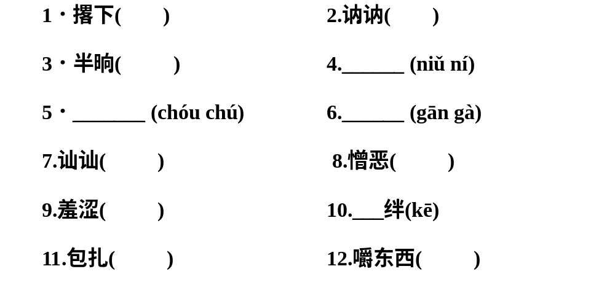
Ⅰ.语言建构与运用
一、读准字音，写对字形(括号内填字音，横线上写字形)
liào
nè
shǎng
忸怩
踌躇
尴尬
shàn
zēng
sè
磕
zā
jiáo

Slide 4
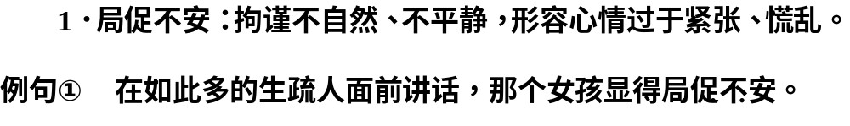
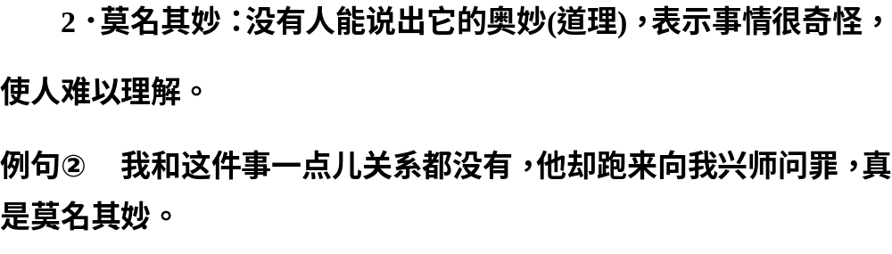
二、明辨词义，用词贴切
(一)词语辨析(判断例句中加点词语使用的正误)

Slide 5
(二)易混辨析(选用恰当的词语填空)
1．执拗·执着
辨异同 | “执拗”与“执着”词义相近，二者都有“固执”的意思，但又有所不同。“执着”，指对某一事物坚持不放，不能超脱；泛指固执或拘泥，也指坚持不懈。“执拗”，①固执任性，不听从别人的意见；②决定了一件事情或选择了一条路，就不顾质疑反对、不回头地走下去，直到走不动为止，或者达到自己的目的为止。“执拗”在感情色彩上贬义成分较多，“执着”则更多时候是褒义词。
准运用 | 生活不快乐了，就要想想你的____是不是快到了头，若是继续，可能就变成了_____。
执着
执拗

Slide 6
2．东张西望·左顾右盼
辨异同 | 两者都有“向前后左右看”的意思。“东张西望”着重于到处张望，可以向较远处看，有“注意力不集中”的意思，多用于口语。“左顾右盼”着重于向左右两边看，一般指向身边看，多形容打量察看或犹豫观望等神情，多用于书面语。
准运用 | 小明平时上课不注意听讲，总是_________，一到考试就什么也不会，坐在那里__________。
东张西望
左顾右盼

Slide 7

Ⅱ.文本阅读与赏析
一、知人论世
(一)作家作品
茹志鹃(1925—1998)，浙江杭州人。当代著名女作家。1958年3月，她在《延河》月刊上发表了著名作品《百合花》，标志着她的艺术风格开始形成。这篇“没有爱情的爱情牧歌”，曾被茅盾誉为当时最使他满意和感动的一篇作品，赞赏这篇小说是“静夜的箫声”。她的创作以短篇小说见长，笔调清新、俊逸，情节单纯明快，细节丰富传神，善

Slide 8
于从较小的角度去反映时代本质。她的作品有《百合花》《静静的产院》《如愿》《阿舒》《三走严庄》等，一些作品被译成日、法、俄、英、越等多国文字在国外出版。
(二)写作背景
《百合花》是茹志鹃的成名作，最初发表在《延河》1958年第3期中。同年，《人民文学》第6期转载。后收入《百合花》《茹志鹃小说选》等小说集中。关于这篇小说，作者如是说：“我写《百合花》

Slide 9
的时候，正是处于人生困境中，那时每天晚上，待孩子睡后，我不无悲凉地思念起战时的生活，和那时的同志关系。脑子里像放电影一样，出现了战争时接触到的种种人。战争使人不能有长谈的机会，但是战争却能使人深交。有时仅几十分钟，几分钟，甚至只来得及瞥一眼，便一闪而过，然而人与人之间，就在这个一刹那里，便能够肝胆相照，生死与共。”所以，《百合花》是她“在匝匝忧虑之中，缅怀追念时得来的产物”。作者的写作动机是借对战争年代圣洁人际感情的回忆和赞美，来表达对现实生活的感慨。

Slide 10
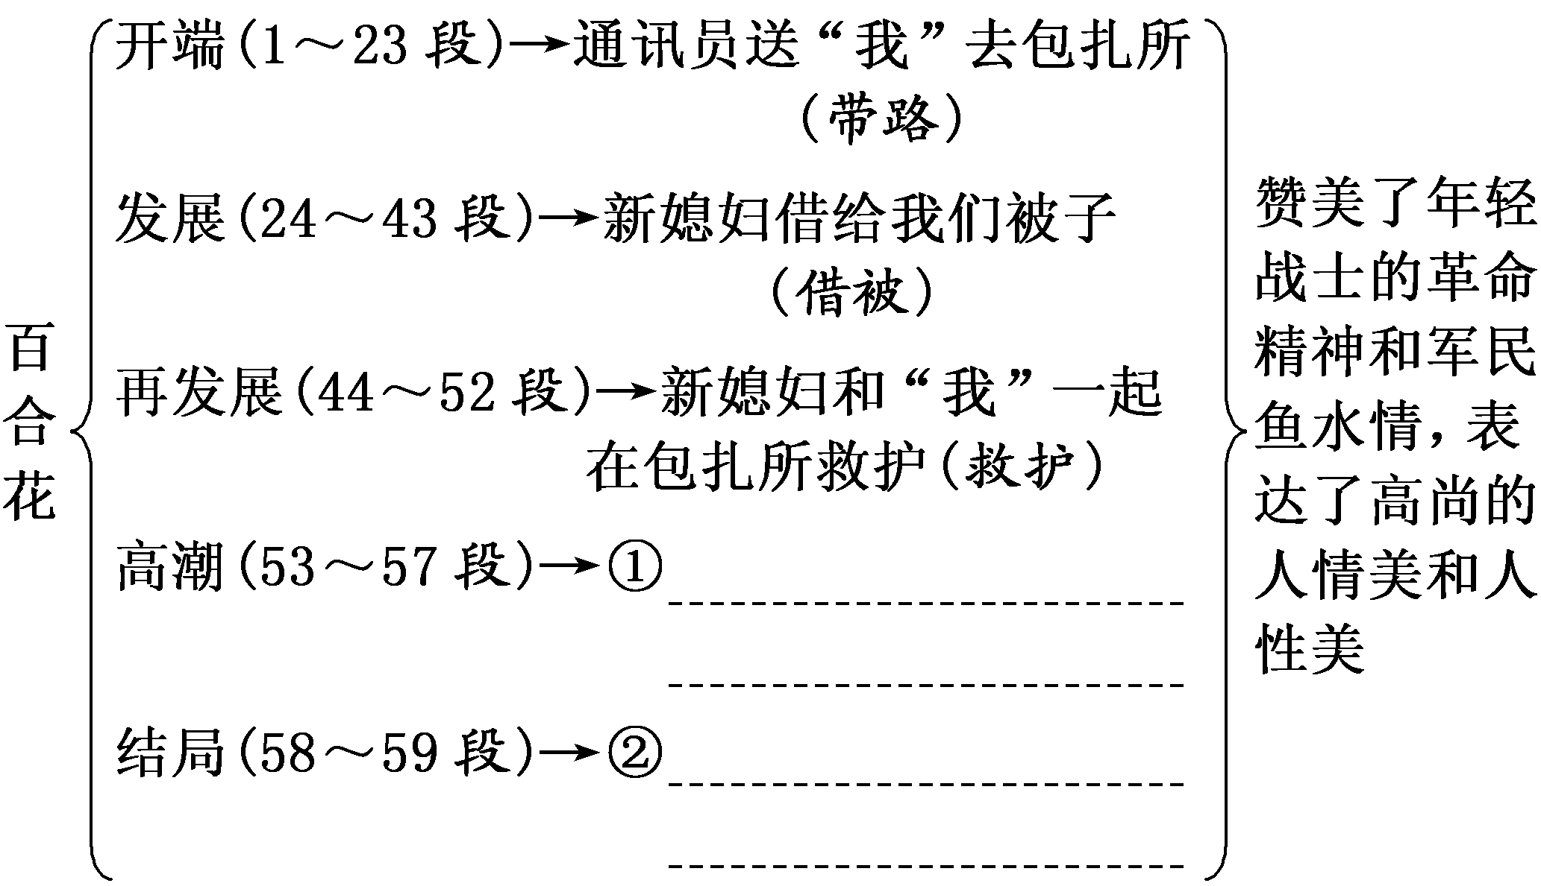
二、文脉梳理
根据文本，恰当填充下面空缺处的内容。
参考答案：①新媳妇给通讯员缝衣(牺牲) ②新媳妇执意献出新被(献被)

Slide 11

一、内容和艺术特色的理解与赏析
(一)阅读“我们走进老乡的院子里，只见堂屋里静静的……左一条、右一条地披挂在自己肩上，大踏步地走了”，完成1～2题。
1．下列关于选文内容的理解和分析，不正确的一项是( )
A．“我方才明白她刚才为什么不肯借了”，“我”所明白新媳妇不肯借被子的原因是她“是刚过门三天的新娘子，这条被子就是她唯一的嫁妆”。

Slide 12
B．小通讯员在接过新媳妇递过来的新被子转身走时，不小心把衣服挂破了个洞，而且高低不肯让新媳妇缝补，这一情节照应了前文小通讯员的执拗。
C．小通讯员越是觉得借用新媳妇的被子“多不合适”，就越能反衬出他关心他人的美德和新媳妇对革命战争的支持。

Slide 13
D．“没想到他竟扬起脸，装作没看见”“他这才绷了脸，垂着眼皮，上去接过被子，慌慌张张地转身就走”等均属于细节描写，这些细节体现出通讯员对新媳妇“觉悟不高”的意见，通讯员性格腼腆，很容易害羞。
答案：B
解析：“照应了前文小通讯员的执拗”理解错误，应该是“表现了他的腼腆、憨厚”。

Slide 14
2．下列对选文内容的理解和分析，不正确的一项是( )
A．选文第1段交代人物身份，写人物的含羞，不和生人说话，交代小通讯员借不到被子的原因，也着意突出了新媳妇家庭贫穷。
B．从听“我”道歉时的“尽咬着嘴唇笑”到“我”讲道理借被子时的“不笑了”，新媳妇的神态变化表现了她的善良友好。

Slide 15
C．“我刚才也是说的这几句话，她就是不借，你看怪吧！……”一句语言描写写出了通讯员看到“我”借到被子时的委屈和不服，这与前文怪老百姓“封建”的语言描写相照应。
D．通讯员觉得误会了新媳妇，愧疚地想把被子还回去。这种态度的变化表现了他的淳朴、善良和单纯，表现了军民鱼水情。
答案：A
解析：“着意突出了新媳妇家庭贫穷”理解错误，这并非文章刻意突出的内容。

Slide 16
(二)阅读“乡干部又来了，慰劳了我们几个家做的干菜月饼……这象征纯洁与感情的花，盖上了这位平常的、拖毛竹的青年人的脸”，完成3～4题。
3．下列对选文内容的理解和分析，不正确的一项是( )
A．选文没有重点去叙写战争，而是通过描写包扎所里担架员、救护人员、普通妇女，特别是“新媳妇”不停地救护伤员的场面，来反映战争的残酷。

Slide 17
B．选文中“那个担架员负罪地说道”，“负罪”一词表现了担架员感到悲痛、自责的心理，因为是他和其他担架员的过失，造成了战友的牺牲。
C．选文中有两处写到新媳妇“短促地‘啊’了一声”，第一次表现她认出通讯员时的惊讶，第二次表现她听到通讯员的事迹时的震惊与悲痛。
D．“我”无意中摸到两个干硬的馒头，想到了先前通讯员留下馒头，给“我”开饭的情景，睹物思人，表达出“我”对通讯员牺牲的无比痛惜之情。

Slide 18
答案：B
解析：B项，“因为是他和其他担架员的过失，造成了战友的牺牲”理解错误，担架员是在苛责自我，他们并没有过失。

Slide 19
4．下列对选文艺术特色的分析鉴赏，不正确的一项是( )
A．通过想象，描写了在家乡过中秋的美好画面，与战争的残酷形成一种强烈的反差，使小通讯员的牺牲更加刺痛人心，增强了艺术张力。
B．采用正面描写，塑造了通讯员在危急关头为了保护战友，毫不犹豫地扑向手榴弹而英勇牺牲的高大形象，表现了他不怕牺牲的大无畏精神。

Slide 20
C．反复通过“正一针一针地在缝他衣肩上那个破洞”的细节描写，表现了新媳妇悔恨自己没能早先补上那个破洞，也表现了她对通讯员的敬佩和尊重。
D．以第一人称来讲述故事，通过“我”的视角来塑造男女主人公的形象，推动了情节发展，并通过“我”的细腻感受增强了抒情性。
答案：B
解析：B项，“正面描写”错误，是通过别人的讲述来塑造通讯员形象的，属于侧面描写。

Slide 21
二、文本的鉴赏与评价
5．善于运用典型的细节描写是本篇小说的一大特点，分析下列细节描写产生的表达效果。
细节 描写 | 在文中出现的位置 | 表达效果
通讯 员衣 服上 的破 洞 | 第一次(34段)是从新媳妇家借了被子，通讯员“接过被子，慌慌张张地转身就走。不想他一步还没走出去，就听见‘嘶’的一声，衣服挂住了门钩，在肩膀处，挂下一片布来，口子撕得不小”，结果“那媳妇一面笑着，一面赶忙找针拿线，要给他缝上。通讯员却高低不肯，挟了被子就走”。 | ①

Slide 22
续表
通讯 员衣 服上 的破 洞 | 第二次(43段)是通讯员回团部，“他已走远了，但还见他肩上撕挂下来的布片，在风里一飘一飘”。 第三次(53段)是通讯员牺牲前被安排在屋檐下的门板上，“我”看见“他安详地合着眼，军装的肩头上露着那个大洞，一片布还挂在那里”。 第四次(56段)是新媳妇“细细地、密密地缝着那个破洞”。 | ①
馒头 | 第一次(42段)是通讯员要回去时给“我”留下两个馒头，说是给“我”开饭。 第二次(57段)是当通讯员牺牲后，“我”无意中摸到他给“我”开的饭，两个干硬的馒头。 | ②

Slide 23
参考答案：①第一次：一方面写出通讯员的朴实、腼腆、执拗，另一方面也写出新媳妇的友善、热情、关切。在情节上，为下文再次出现的破洞作铺垫。第二次：写出了通讯员天真质朴的心理和回团部时乐观的情绪。第三次：一方面，通过这个破洞印证了受重伤的就是通讯员，照应上文，铺垫下文；另一方面，写出新媳妇和“我”为此而万分痛惜的心情。第四次：不仅照应了上文，更表现了新媳妇把通讯员当作亲人、对他无比崇敬的感情。“细细地、密密地缝着那个破洞”，

Slide 24
意思是新媳妇通过那细密的针脚要把这种感情注入英雄穿的衣服里，也使新媳妇的思想得到升华。②第一次：表现了通讯员对同志的关心、体贴。第二次：通讯员牺牲后，使我们对通讯员产生了无限的怀念之情。

Slide 25
6．小说中的景物描写有什么作用？
参考答案：小说中的景物描写，起着深化主题的作用。比如“早上下过一阵小雨……空气里也带有一股清鲜湿润的香味”。这一景物描写有色有味，展现在我们面前的是一派生机勃勃的和平景象。在一次残酷的战斗之前，我所看到的就是这样的景象，这就巧妙地烘托了人物的心情：“我”——一个革命战士，不仅临危不惧，而且洋溢着乐

Slide 26
观主义精神。又如“天黑了，天边涌起一轮满月……我连那一轮皎洁的月亮，也憎恶起来了”。这一景物描写对发展故事情节、烘托人物心情，起着重要作用。由于整个战场被皎洁的月光朗照着，所以战斗才会那样激烈，那样残酷，付出的代价才会那样大，而通讯员就是在白夜的攻击中壮烈牺牲的。

Slide 27
7．小说在构思布局时通过“我”来展开情节，请结合作品对“我”的作用加以分析。
参考答案：①“我”是线索人物，虽然作品主要写的是通讯员和新媳妇之间的崇高情感，但是“我”是通讯员和新媳妇之间不可缺少的人物，是故事的叙述者和情节发展的重要推动者。因此，“我”不仅是作品采用第一人称叙述方式的承担者，而且是作品中的一个艺术形象。

Slide 28
②在去前沿包扎所的路上，“我”主动找通讯员搭话，主动认老乡，甚至问他有没有娶媳妇的言行，表现出战争年代革命队伍中的女同志特有的一种“泼辣”，是一个具有强烈性别意识的人物。③作品不仅通过“我”带有女性特征的细微观察，使通讯员和新媳妇的形象跃然纸上；而且通过富于浪漫色彩的想象，使作品充满抒情的色彩。比如，“我”想象的通讯员在家乡拖毛竹时的情景，充满诗情画意。

Slide 29
8．小说以“百合花”为题，有什么好处？
参考答案：①题目串起小说的主要情节。百合花是小说中年轻媳妇新被子上的图案，新被子是贯串全文的线索，作者借助新被子串起小说的主要故事情节，如借被子和献被子，把两个主要人物联系起来。②题目是人物美好心灵和品格的象征。年轻的通讯员舍身救人，漂亮的新媳妇舍弃自己唯一的嫁妆——新被子，他们都有着纯真、高洁、

Slide 30
美好的心灵，具有如百合花一样美丽的人性美。③题目是主题的象征。小说中表现出革命战争时期军民之间、战士之间高尚、纯洁的感情，标题象征着小说的人情美，这恰恰是小说的主题。④题目一语双关(借代)，使表达文雅、含蓄，体现出小说“清新、俊逸”的风格，激发了读者的阅读兴趣。

Slide 31
三、思维的发展与提升
9．对《百合花》这篇小说，袁俊华认为“《百合花》是一出悲剧，浓浓的悲剧意识表达了作者对战争的认识和生命青春的关怀”。你怎么理解？
参考答案：这主要从“我”这一形象入手考虑。①从结构线索来看，小说始终围绕着“我”和通讯员之间的交往展开叙事，并在叙事过程中巧妙地把“我”对通讯员的感情变化融织进去：“我”与通讯员去包扎所的路上(生气—发生兴趣—亲热起来)—“我”与通讯员一起借被子(从

Slide 32
心底爱上这个傻乎乎的小同乡)—总攻开始后(月夜的思念、牵挂)—“我”与通讯员在包扎所最后一次相见(“我”内心无限地悲痛)。从陌生到情窦初开，最后随着通讯员的牺牲结束，这无疑是一场悲剧。 ②小说对“我”这种朦胧的情愫的描摹是青春、美丽、动人的。这种文学的描写与渲染，让我们看到了生活在这片土地上的善良可爱的男人、多情美丽的女人，但最终谱写了一曲“没有爱情的爱情牧歌”。作者巧妙地把这场悲剧置放在战争的背景之中，又使得这种浓浓的悲剧意识不在于爱情本身，而是爱情之花凋谢之后激发人们对青春生命的关注。

Slide 33

Ⅲ.学考对接与迁移
阅读技能
自然环境描写的作用
《百合花》中多处进行了自然环境描写，有着重要作用。如上面第6题就探讨了这个问题。

Slide 34

自然环境描写的作用分析“四角度”
角度 | 作 用
环境 方面 | ①交代故事发生的时间、地点或故事展开的背景；②暗示社会环境，如背景、习俗、思想观念以及人与人之间的关系等；③渲染气氛，奠定基调。

Slide 35
续表
人物 方面 | ①烘托心情(心理)；②体现身份、地位、性格等；③暗示命运。
情节 方面 | ①暗示或推动情节的发展；②为后文情节的发展作铺垫或制造悬念；③作为情节发展的线索；④与标题相呼应，诠释标题的内涵；⑤开头的环境描写，引出下文××内容(为下文××作铺垫)，与结尾相呼应；⑥结尾的环境描写，与上文××内容相呼应，结构完整。
主题方面 | ①揭示主题；②深化主旨。

Slide 36
[迁移应用]
请根据上面所讲知识方法，解答后面[课时跟踪检测]第9题。

Slide 37
表达技能
细节描写
这篇小说的细节描写随处可见，运用得十分成功，它使人物形象更加丰满充实，感情更加细腻生动，使小说充满诗情画意，富有生活气息。如给“我”“开饭”的两个馒头，在文中出现过两次。第一次出现，表现了通讯员对同志的关心以及迫不及待要回到团部的心情。第二次出现是在通讯员牺牲之后，使我们对通讯员产生了无限的怀念之情，他的亲切可爱的形象又一次出现在我们面前。

Slide 38

细节描写是对描写对象作逼真、细腻、具体生动的描绘，它是文学作品中描写人物性格、推动情节发展、表现社会环境和自然环境的最小的组成单位。由于它“细小”，所以看起来好像是作者行文中不经意的信手泼墨，但细细品读，就会感受到作者含不尽之意，见于描写之外。在写作中运用细节描写的手法，要做好以下几点：
1．细化动作，延长过程
抓住人或物的连贯性动作，运用富有表现力的动词或副词，把人或物的活动过程细致地描绘出来。这是细节描写最常见的方法之一。

Slide 39
示例 | 我看见他戴着黑布小帽，穿着黑布大马褂、深青布棉袍，蹒跚地走到铁道边，慢慢探身下去，尚不大难。可是他穿过铁道，要爬上那边月台，就不容易了。他用两手攀着上面，两脚再向上缩；他肥胖的身子向左微倾，显出努力的样子。这时我看见他的背影，我的泪很快地流下来了。
点评 | 运用一系列富有表现力的动词和副词，比如“蹒跚地”“慢慢探身”“攀着”“向上缩”“向左微倾”等，准确生动地写出了父亲给“我”买橘子的艰难过程，表现了父爱的伟大。

Slide 40
2．运用修辞，画其神韵
“文欲惊人辞欲巧”，修辞是语言艺术的“花朵”，是语言的“魔方”，不同的修辞能给我们带来不同的美的享受。在进行细节描写时若能恰当运用修辞，就会使细节描写熠熠生辉。

Slide 41
示例 | 一只干枯如柴的手伸到我的面前，上面刻满了岁月的痕迹。我抬眼望去，是一位衣衫褴褛的老人。他那蓬乱的头发像积满灰的稻草一样堆在头上，一张饱经风霜的脸上嵌着一双大而无神的眼睛，他那干裂的嘴唇轻轻地蠕动着，仿佛在诉说着什么。我掏出一元钱放在他手中，他那死灰般的眼中突然掠过一丝不易察觉的惊喜，他一边说着“谢谢你，好心人”，一边转身走向远处。
点评 | 运用三处比喻——“干枯如柴的手”“蓬乱的头发像积满灰的稻草一样堆在头上”“那死灰般的眼”，形象地写出了老人生活的艰辛和容貌的憔悴，语言很有感染力。

Slide 42
3．变换角度，增加层次
任何一件事情，总要涉及多个层面的关系。写作时，如果善于变换角度，从与事件相关的多个层面上着笔，便能使关键处的叙述层次更丰富，更生动。

Slide 43
示例 | 母亲的眼睛愣愣地看着我。那是什么样的眼神啊！我在这眼神的照耀下，好像变成了一个襁褓中酣然入眠的婴儿，使母亲万分快慰；一会儿，我好像又变成了一朵坚强的腊梅，自豪得母亲眼里含着泪花；一会儿，我好像又变成了一杯香醇的美酒，陶醉得母亲两颊泛起了红晕；一会儿，我又似一幅五彩的画，引得母亲在那儿欣赏啊欣赏！
点评 | 此片段变换了角度，从“我”的感觉的角度来写母亲眼神的内涵，层次显得丰富，语言也显得亲切、生动，读来让人情溢于胸，久难释怀。

Slide 44
细节描写在文学创作中，把对表现人物和情节有特殊作用的细微语言、动作、表情、物件、景色等环节进行准确、细致、生动的描写，使读者如见其人，如睹其物，如临其境。
[针对练笔]
请运用细节描写的方法写一段文字，表现师生情谊。200字左右。
参考示例：月色朦胧，星辉灿烂。晚自修的教室里出奇的安静，安静得似乎时间都已停止。同学们抱膝低头蹲在课桌下，等待着老师的到来。当班主任推开门的那一刹那，“嘭！”全班沸腾——“祝陈老师生日快乐。”说着已把满脸惊喜的班主任围了个水泄不通。一个香

Slide 45
香的大蛋糕上，点着39根跳动的蜡烛，还有39颗炽热的心。在闪烁的烛光下，老师泪珠晶莹，幸福的哽咽，我的心猛地为之一颤。三年来，她为我们操碎了心。不经意间，我瞥见了老师双鬓上的几缕银丝，岁月的痕迹刻在了她的脸上。

Slide 46
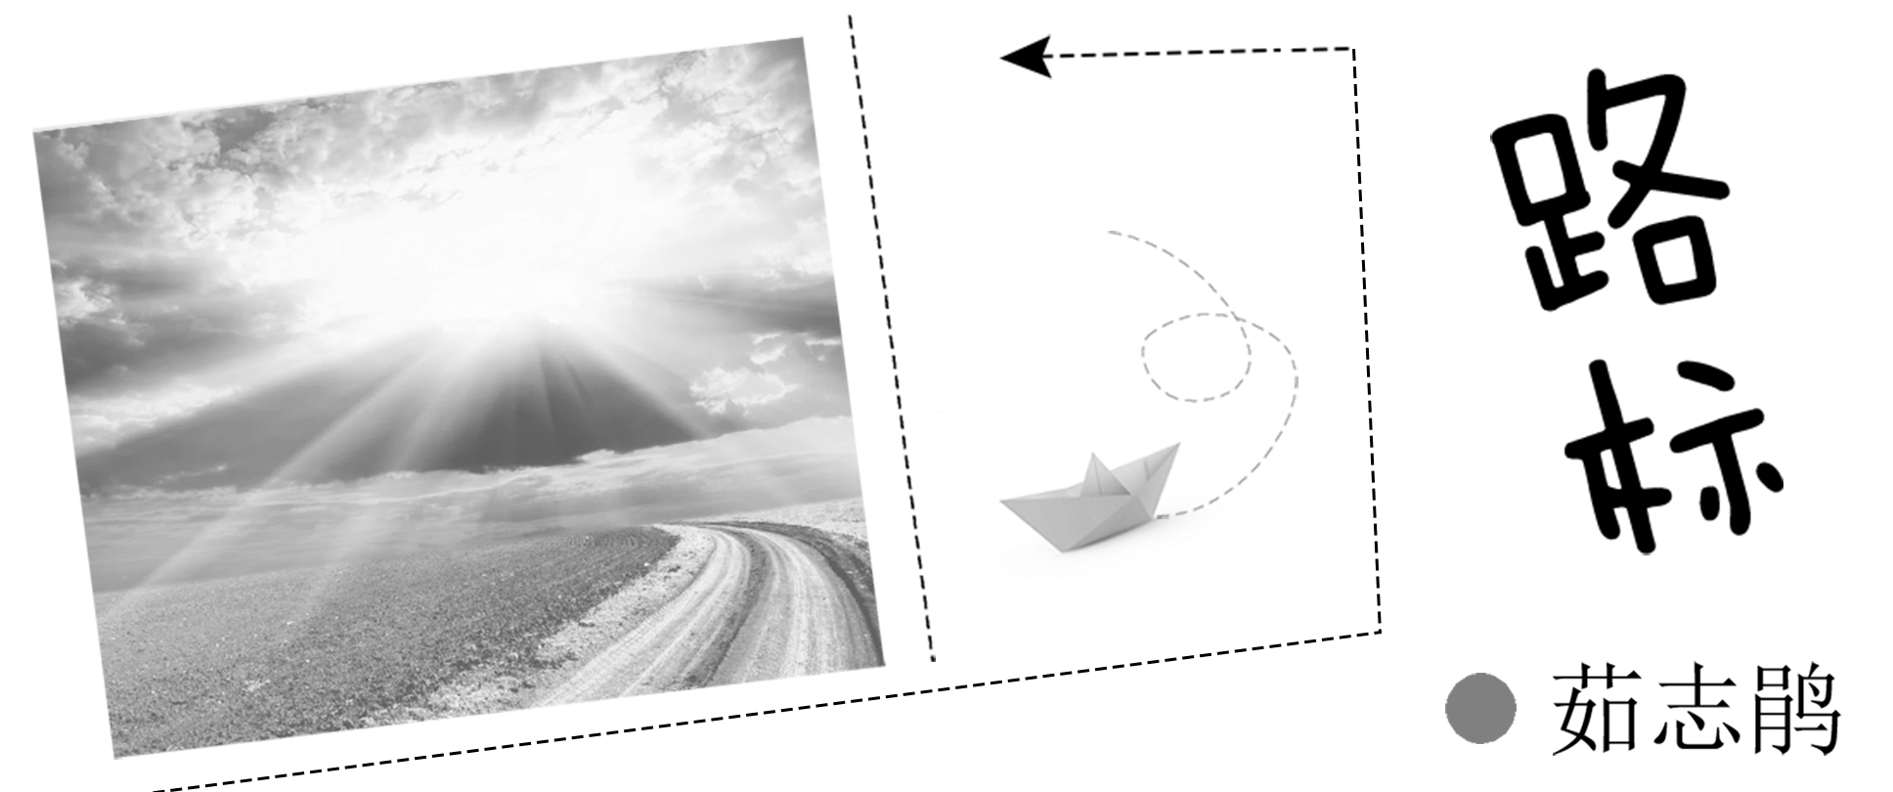
Ⅳ.阅读拓展与延伸
没有，没有，没有石子，没有草棍，没有树枝，更没有白粉，没有任何一点路标的痕迹。
没有人，没有一个人。灰蒙蒙的天，灰蒙蒙的地，在这灰蒙蒙的天地当中，只有自己，站在一条灰蒙蒙的路上。

Slide 47
伍原想喊一声，就这么“喂”地喊一声。这里没有人，只是喊给自己听，壮壮胆，解解怯，泄泄闷，他要世界活着，自己活着。
但是，不能喊，不敢喊。他要窒息了。
行军路线是向北，他是向北走的。走了有三小时，也许四小时。走了四十里，也许是五十里。应该到铁路了，也许站在铁路的边上了？
停住脚，沉住气。再看一看，再听一听，只要一点点与人有关的东西，一缕烟，一个脚印，一丝灯光……那么，一切就有希望。自己，自己背上的档案，那里有埋在淮河畔的小榕的入党报告。还有老邹，咯着血的老邹，只有自己知道他躺在什么地方。

Slide 48
没有，一切与人有关的迹象都没有。
无声无息的泪水，趁着无月无星的夜，毫无顾忌地涌了出来。
“可能走岔了路？”伍原在心里跟自己商量着。
“不，方向是对的。在接近敌区时，是不做路标的。”
“那么，现在已经接近敌区了？”
“肯定，快到铁路了。”
“那就快走！不能停留。”顿时，伍原感觉在这灰蒙蒙的后面，有什么东西活动了起来，无数隐蔽的眼睛，冰冷的枪口，潜伏的危机。但是，往哪里走呢？

Slide 49
棉衣已经湿得贴在了胸口，背上是越来越沉的档案。伍原狠狠地踩了一脚，听天由命地坐到地上，泪水便像决了堤。
可是，慢！这是什么？
远远的，贴在地上，就那么一小点，一小点黄黄的光，不飘忽，不闪烁。伍原不敢眨眼，屏息静气，站起身，啊！一站起，它便像钻入了地下。伍原赶紧趴下。在呢！荧荧的，黄黄的，小小的一点。在呢！在呢！伍原小心翼翼地，敏捷地，他不知哪里来的这份力气，竟像只猫似的向那一小点轻盈迅速地爬去。

Slide 50
这如豆的一小点光。
世界再不是死的，自己再不是孤独的，部队就在前面，档案当然安然无恙地交给指导员，老邹当然也会马上接回来。这一点如豆的光，明天，包含着一切的明天，这不飘忽，不闪烁，小如绿豆似的光。
有人了！找到人了！我到底找到老乡啦！“老乡！”伍原迫不及待地叫了一声。这一声叫，却不防把自己的眼泪叫得掉了下来。“老乡！老乡！”他连连地又叫了两声。一半是为了需要，一半是为了自己想叫。可是窝棚里静静的，没有任何反应。伍原赶紧爬到跟前，从高粱缝隙里看到，里面确确实实有一个人，一个老乡。他背对着棚口，席地坐着，正就着一盏油灯，低了头，紧张而有力地做着什么。

Slide 51
“老乡！”伍原稍稍放大了声音，那人依然低了头，急急地朝一个口袋里搓着玉米。看来，他听不到声音。伍原只得爬进棚去，正伸手想拉他一把，突然之间他像背后长着触角，敏捷地跳起，把灯吹灭，然后转身想跑。伍原哪里肯让他跑掉，两臂一伸，把他的腿抱住了。那个人也不作声，就在伸手不见五指的矮棚里，和伍原扭打起来。伍原不肯还手，一边抵挡着，一边死死抱住不放。明知他听不见，可还是大叫着：“老乡！老乡！”
“老乡”却毫不理会，只是“唔唔”地叫着，挣出手来进行袭击。

Slide 52
伍原绝望了，这个人不但听不见，还不会说话。伍原只得利用背上的重量，把他牢牢地揿在地上，但不知怎么才能让他明白自己是共产党，是野战军。伍原捉住那人的一只手，把它贴到自己帽子上，想让他明白，这不是国民党的大盖帽，这是八路军的帽子。可是他并不理解，他死死捏紧拳头，硬勾着肘子，不肯就范，后来又忽然利用这个机会，迅速灵活地向伍原脸上猛击几下。

Slide 53
急，痛，头昏，眼前金星直冒，浑身大汗淋漓，不知如何才能摆脱这一窘境。伍原突然觉得疲惫之极，手脚发软，不住地冒汗。却不知怎么，流下了眼泪，好像刚才在路上没来得及流下的泪水，却一齐奔涌而出。伍原伏在哑巴身上，大哭了起来，为自己，为前面走不完的路，为小榕，为老邹，也为这个倒霉而顽强的人。

Slide 54
忽然，伍原觉得有只手，轻轻地摸索着自己的头，自己的帽子，自己的脸颊。那人顿时“哇哇”地大叫起来，那一只手还拍着伍原的肩，一边挣扎着要起来。伍原松了手，但说不清为什么，人却仍伏在地上抽抽噎噎。

Slide 55
老乡挣脱了出来，急忙摸了火镰打着，点上了灯，上上下下地打量着伍原。猛然，他似乎省悟了什么，双手直向棚外挥动，又急急地拿起灯，拉着伍原爬出窝棚。他一手擎着灯，一手直指东北方向，然后做了个正步走的姿势，一双眼睛急切地盯着伍原。伍原点头，然后敬礼，然后回身走去。
伍原走上大路，回头望望，那一星豆子似的灯光，不飘忽，不移动，像是镶嵌在夜空当中。
夜空下的世界，依然斗转星移。
(有删改)

Slide 56
阅读价值推荐
一、课文的关联
本文和《百合花》一样，善于运用细节描写刻画人物形象，如写老乡“一手擎着灯，一手直指东北方向”“做了个正步走的姿势”，表现了老乡对革命事业的支持。同时环境描写的作用十分突出，如开篇的环境描写“灰蒙蒙的天，灰蒙蒙的地，在这灰蒙蒙的天地当中，只有自己，站在一条灰蒙蒙的路上”，既为后文故事展开提供了背景，又烘托出伍原此时迷茫无助的心情。

Slide 57
二、写法的启迪
1．反复修辞，运用短句。文中画线句子，从修辞来看，“明天，包含着一切的明天”运用了反复的修辞手法，“明天”一词在句子中出现了两次，强调了伍原看到灯光后的激动与欣喜的心情；从句式特点来看，运用短句，句式活泼，节奏感强，这种急促的语气，符合此刻伍原内心惊喜、期盼的心情。

Slide 58
2．环境描写，意蕴丰富。①中间环境描写的作用。“远远的，贴在地上，就那么一小点，一小点黄黄的光，不飘忽，不闪烁”“荧荧的，黄黄的，小小的一点”“这如豆的一小点光”，文章中间部分反复描写出现的一小点光，象征着希望，烘托了伍原从迷茫到看见希望的心理变化。②结尾环境描写的作用。“那一星豆子似的灯光，不飘忽，不移动，像是镶嵌在夜空当中”“夜空下的世界，依然斗转星移”，结尾处描写不飘忽、不移动的灯光和斗转星移的夜空，传递出伍原坚定的革命信念。

Slide 59
三、创新的训练
1．结合文本，概括并分析主人公伍原的心理变化过程。
解析：梳理情感变化，需要从小说结构入手。小说情节一般由“开端、发展、高潮、结局”四部分组成。本小说由环境描写开始，压抑荒凉的自然环境衬托出主人公内心的无助和恐惧，向北走了数小时，还是没有任何与人有关的迹象，加上详细的心理描写，无不表现出主人公的窒息和无望。这是小说的开端。看到“如豆的一小点光”，是小

Slide 60
说的发展，此时伍原心里燃起了巨大的希望。伍原与老乡“搏斗”是小说的高潮。因为不能还手，伍原陷入被动挨打的困境，而且老乡是聋哑人，此时伍原的内心是绝望的。老乡了解了伍原的身份后，给伍原指明了部队前进的方向。这是小说的结局。此时伍原心中充满信心，坚定无畏。

Slide 61
参考答案：(1)主人公伍原的心理变化过程：恐惧无助—燃起希望—悲观绝望—坚定无畏。
(2)①小说开篇低沉压抑的环境让伍原感到窒息、恐惧；向北走了数小时，仍旧荒无人烟，让伍原感到无助。②看到不飘忽、不闪烁的一小点光，伍原似乎看到了希望。③在与聋哑老乡的“搏斗”中，伍原疲惫至极，内心充满了绝望。④老乡为伍原指明部队前进的方向，使他信心倍增，坚定无畏。

Slide 62
2．小说中多次提及“泪水”，请简要概括其作用。
解析：作答本题时，首先，要把文中出现过“泪水”的地方圈画出来。其次，结合上下文理清伍原每一次流泪的原因。最后，总结“泪水”的作用，分析其在人物形象塑造和情节发展等方面的作用。小说开头，伍原因为迷路，流下了近乎绝望的泪水；等到发现了灯火，他流下了激动的泪水；因为聋哑老乡无法知道他是共产党，他又流下了委屈无奈的泪水。据此可知，泪水串联起了整个故事情节，展现了伍原的心理变化过程，令伍原的形象更加真实丰满。

Slide 63
参考答案：①泪水展现了人物的心理变化。②泪水使得伍原的人物形象更加真实丰满。③泪水串起了整个故事情节。

Slide 64



“课时跟踪检测”见“课时跟踪检测（三）”
(单击进入电子文档)

Slide 65
谢
观
看
谢

